Slide 1
Pemrograman III Pertemuan III : HTML, Class & Function dalam PHP

Slide 2
Outline
HTML dasar
Function dalam PHP
Class dalam PHP

Slide 3
HTML ?
HTML adalah bahasa markup standar untuk membuat halaman web.
HTML singkatan dari Hyper Text Markup Language
HTML menjelaskan struktur halaman web menggunakan markup
Elemen HTML adalah blok pembangun halaman HTML
Elemen HTML direpresentasikan dengan tag
Tag HTML menamai bagian dari konten semisal "heading", "paragraph", "table"
Browsers tidak menampilkan tag HTML tetapi menggunakannya untuk me-render konten dari halaman

Slide 4
Contoh HTML sederhana
<!DOCTYPE html> <html> <head> <title>Judul Halaman</title> </head> <body> <h1>Judul pertama</h1> <p>Paragraf pertama</p> </body> </html>

Slide 5
Penjelasan Elemen
Deklarasi <!DOCTYPE html> mendefinisikan dokumen sebagai HTML 5
Elemen <html> sebagai elemen akar (root element) dari halaman HTML
Elemen <head> berisi informasi meta dari dokumen
Elemen <title> menentukan judul halaman
Elemen <body> berisi konten halaman yang dapat terlihat
Elemen <h1> mendefinisikan judul paragraf yang besar
Elemen <p> menjelaskan sebuah paragraf

Slide 6
Tag HTML
Tag HTML adalah nama elemen yang dikurung dengan tanda kurung sudut (< dan >)
Sintaksnya:
<nama_tag> Konten berada disini..</nama_tag>
Tag HTML biasanya berpasangan semisal <p> dan </p>

Slide 7
HTML dasar: dokumen HTML
Semua dokumen HTML dimulai dengan deklarasi <!DOCTYPE html>
Dokumen HTML dimulai dengan <html> dan diakhiri </html>
Bagian yang terlihat dari dokumen HTML diantara <body> dan </body>

Slide 8
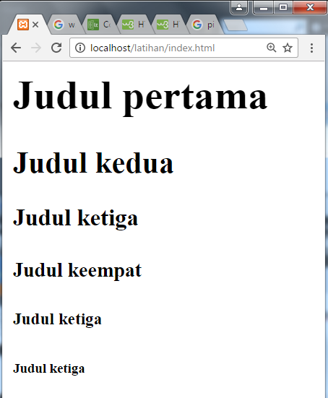
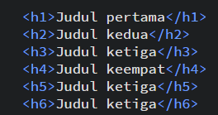
HTML dasar: HTML heading
HTML heading (judul paragraf) didefinisikan dengan <h1> sampai dengan <h6>
<h1> mendefinisikan judul yang paling penting
<h6> mendefinisikan judul yang tidak terpenting
Contoh:

Slide 9
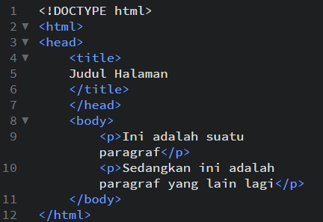
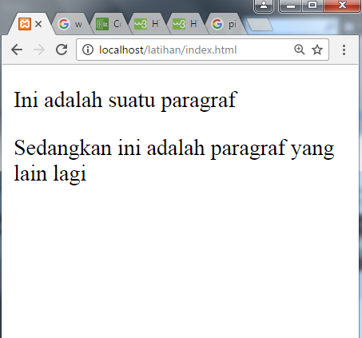
HTML dasar: Paragraf HTML
Paragraf HTML didefinisikan dengan tag <p>
Contoh:

Slide 10
HTML dasar: link HTML
Link HTML didefinisikan dengan tag <a>
Contoh:

Slide 11

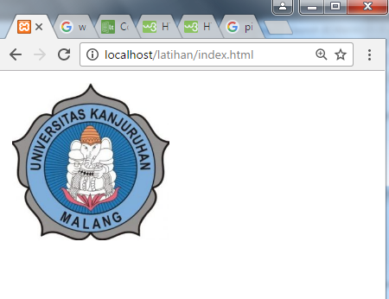
HTML dasar: gambar HTML
Gambar HTML didefinisikan dengan tag <img>
File sumber (src) , teks alternatif (alt), lebar (width) dan tinggi (height) disediakan sebagai atribut
Contoh:

Slide 12
Atribut HTML dasar: intro
Semua elemen HTML dapat memiliki atribut
Atribut menyediakan informasi tambahan tentang elemen
Atribut selalu ditentukan didalam tag awal
Atribut biasanya dituliskan berpasangan nama/nilai semisal name=“value”

Slide 13
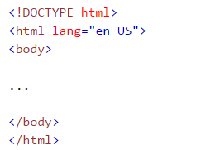
Atribut HTML dasar: atribut lang
Bahasa didalam dokumen dideklarasikan didalam tag <html>
Bahasa dideklarasikan dengan atribut lang
Pendeklarasian bahasa sangat penting untuk aksesibilitas aplikasi dan mesin pencari (search engine)
Contoh:
Dua huruf pertama menentukan bahasa (en) sedangkan jika terdapat dialek ditentukan dua huruf atau lebih (US)

Slide 14

Atribut HTML dasar: atribut title
Atribut title ditambahkan dalam elemen <p>
Nilai dari atribut title akan ditampilkan sebagai tooltip saat kursor mouse berada di atas paragraf
Contoh:

Slide 15
Atribut HTML dasar: atribut alt
Atribut alt menentukan teks alternatif ketika gambar tidak dapat ditampilkan
Nilai dari atribut title dapat dibaca oleh screen reader.
Seseorang dapat mendengar halaman page, contohnya penyandang tuna netra yang dapat mendengar halaman.

Slide 16
CSS :Intro
CSS singkatan dari Cascading Style Sheet
CSS mendeskripsikan elemen HTML ditampilkan ke layar, kertas atau media lainnya
CSS dapat mengurangi banyak pekerjaan karena dapat mengontrol banyak halaman web dalam satu waktu
CSS dapat ditambahkan dalam elemen HTML dalam 3 cara
Inline
Internal
Eksternal

Slide 17
CSS :Inline
CSS inline digunakan untuk menerapkan style yang unik dalam elemen HTML tunggal
CSS inline menggunakan atribut style dari elemen HTML
Berikut contoh set warna teks pada elemen <h1> menjadi warna biru

Slide 18
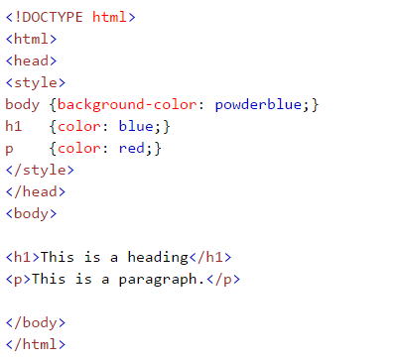
CSS : Internal
CSS internal digunakan mendefinisikan style dalam halam HTML tunggal
CSS internal didefinisikan di bagian <head> dari halaman HTML di dalam elemen <style>
Contoh

Slide 19
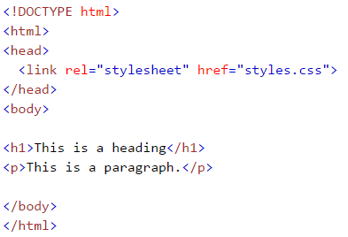
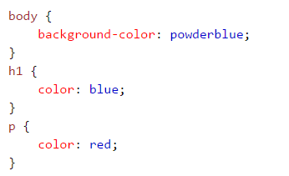
CSS : Eksternal
CSS eksternal digunakan untuk mendefinisikan style untuk banyak halaman HTML
Seluruh halaman web dapat dirubah tampilannya dengan hanya merubah satu file
Contoh: index.html style.css

Slide 20
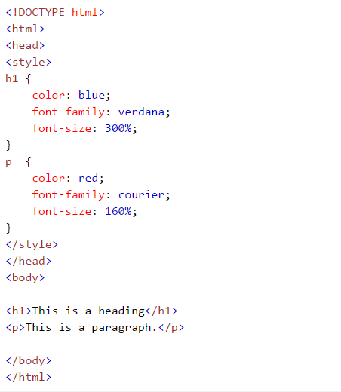
CSS : Font
Properti color mendefinisikan warna teks
Properti font-family mendefinisikan huruf
Properti font-size mendefinisikan ukuran teks
Contoh:

Slide 21


CSS : Border, Padding, Margin
Properti border membuat border di luar elemen HTML
Properti padding membuat spasi di antara border dan teks
Properti margin membuat spasi di luar border
Contoh:

Slide 22




CSS : atribut id & class
Atribut id membuat style khusus pada suatu elemen
Contoh: dalam elemen pendefinisian style
Atribut class mendefinisikan style pada tipe khusus dari elemen
Contoh: (dalam elemen) (pendefinisian style)

Slide 23
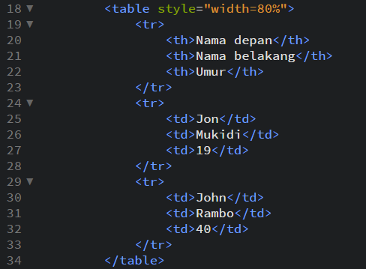
Tabel HTML : Intro
Tabel HTML didefinisikan dengan tag <table>
Setiap baris tabel (table row) didefinisikan dengan tag <tr>
Kepala tabel (table header) didefinisikan dengan tag <th>. Pengaturan default kepala tabel ialah bold dan centered
Data tabel/sel (table data) didefinisikan dengan tag <td>
Contoh:

Slide 24


Tabel HTML : Border,Collapse, Border Spacing
Jika tidak menentukan border, tabel ditampilkan tanpa border
Border dibuat dengan properti border di CSS
Garis border menyatu (collapse) dalam 1 border diset dengan properti border-collapse di CSS
Contoh:
Spasi border menentukan spasi antara sel
Jika tabel memiliki border yang menyatu, setting border tidak berpengaruh
Contoh:

Slide 25


Tabel HTML : Padding, Left-Aligned Heading
Padding menentukan spasi diantara konten sel dan bordernya
Sel tabel ditampilkan tanpa padding secara default
Contoh:
Kepala tabel ditampilkan bold dan centered (tengah)
Untuk mengatur left-align (rata kiri) digunakan properti text-align
Contoh:

Slide 26
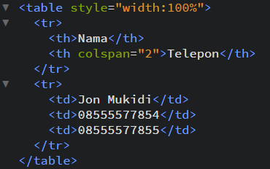
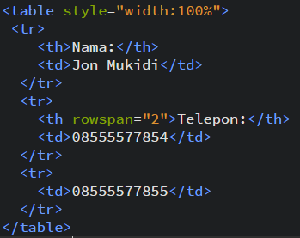
Tabel HTML : Span Column & Row
Untuk menyatukan (span) beberapa kolom (column) digunakan atribut colspan
Contoh:
Untuk menyatukan beberapa baris (row) digunakan atribut rowspan
Contoh:

Slide 27
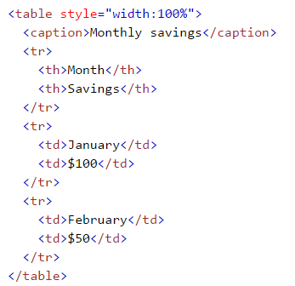
Tabel HTML : Caption
Caption (judul) pada tabel ditentukan dengan tag <caption>
Contoh:

Slide 28
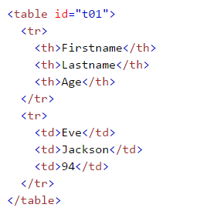
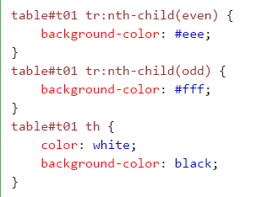
Tabel HTML : Style dalam tabel
Style dalam tabel dapat ditambahkan dengan atribut id
Contoh: (dalam tabel) (dalam CSS)

Slide 29
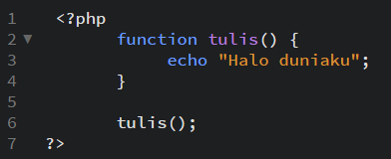
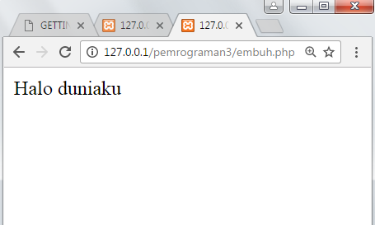
PHP Function (Fungsi) : Intro
sintaks:
function namaFungsi() { skrip_PHP; }
Penulisan nama fungsi tidak case sensitive
contoh:
output:

Slide 30
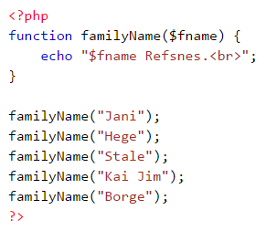
PHP Function : dengan argumen
Informasi dapat dilewatkan ke fungsi melalui argumen
Argumen ditentukan setelah nama fungsi di dalam tanda kurung ()
Banyak argumen dapat ditambah dalam fungsi dengan dipisahkan dengan tanda koma “,”
Contoh:

Slide 31
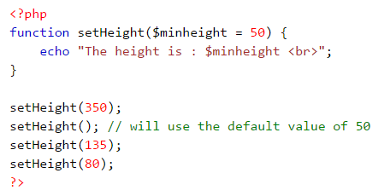
Function : argumen default
Fungsi dapat ditentukan argumen default.
Fungsi yang dipanggil tanpa argumen akan menggunakan argumen default
Contoh:

Slide 32
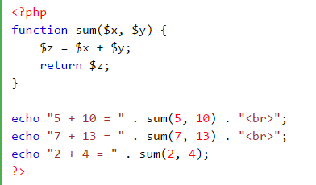
PHP Function : return value
Fungsi yang mempunyai nilai pengembalian (return) ditentukan dengan pernyataan “return”
Contoh:

Slide 33
PHP Class : intro
Class (kelas) adalah template untuk objek dunia nyata yang digunakan dalam program
Kelas “car” dibuat untuk mengemulasikan “car”
Kelas “car” dapat berisi properti (color, model, year) dan method(function) yang menetukan bagaimana car bekerja (drive, reverse, brake)
Contoh:
class Book {
}

Slide 34
PHP Class : pembuatan variabel
Variabel kelas dikenal sebagai properti yang mengandung informasi penting mengenai kelas
Variabel kelas dideklarasikan dengan keyword var
Variabel yang tidak dideklarasikan dengan var bukan variabel kelas
Contoh:
class Book {
var $title;
var $numPages;
}

Slide 35
PHP Class : pembuatan fungsi kelas
Fungsi kelas mirip fungsi biasa, kecuali fungsi ini didefinisikan di dalam kelas
class Book {
var $title;
var $numPages;
function setNumPages($numOfPages){
$numPages = $numOfPages;
}
function getNumPages() { return $numPages;}
function setTitle($Title){
$title = $Title;
}
function getTitle() { return $title }
}

Slide 36
PHP Class : instansiasi kelas
Proses pembuatan objek disebut instantiation
Pembuatan objek dengan membuat variabel yang menyimpan objek dengan keyword “new”
Contoh:
$yellowPages = new Book();

Slide 37
PHP Class : konstruktor kelas
Konstruktor kelas digunakan untuk men-set objek untuk memiliki nilai tertentu saat diinisialisasi
Fungsi __construct() untuk mendefinisikan konstruktor
Contoh:
class Book{
$title;
$numPages;
function __construct(){
$this->$numPages = 200;
}
}

Slide 38
PHP Class : mengaitkan variabel kelas
Variabel kelas dapat direferensikan dengan objek dengan menggunakan nama variabel
Referensi nama variabel kelas tidak diawali simbol $
Contoh:
$yellowPages->numPages;

Slide 39
PHP Class : menggunakan fungsi kelas
Mirip dengan variabel kelas, fungsi kelas direferensikan dengan menggunakan nama fungsi
Contoh:
$yellowPages->getNumPages();

Slide 40
PHP Class : Inheritance
Kelas dalam PHP dapat mewarisi dari kelas parent dengan menggunakan keyword “extends”
Contoh:
class Novel extends Books {
var $publisher;
function setPublisher($par){
$this->publisher = $par;
}
function getPublisher(){
echo $this->publisher. "<br />";
}
}

